Slide 1
Управление нормативно-справочной информацией
Хайруллин А.Ф. Директор по развитию PLM-систем ООО «Алмаз-Антей управленческое консультирование»

Slide 2
Опыт организации единого пространства НСИ в Концерне ВКО «Алмаз-Антей»
География распространения КАСУ НСИ
40 предприятий ИС Концерна
- пользователи КАСУ НСИ
Санкт-Петербург
Москва
Киров
Нижний Новгород
Рязань
Йошкар-Ола
Ижевск
Казань
Екатеринбург
Ульяновск
Прикладные системы предприятия
Прикладные системы предприятия
Центральная база данных КАСУ НСИ в Москве
АСУ НСИ
АСУ НСИ
Новосибирск
Центр обработки НСИ в Екатеринбурге
Единая система управления НСИ Холдинга

Slide 3
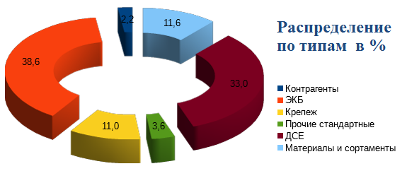
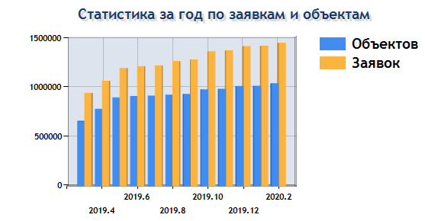
Ключевые параметры системы
40 предприятий абонентов
> 40 тыс. документов в библиотеке НТД
>15 млн. правил обработки в основе нейросети системы
> 30% заявок обрабатываются в автоматическом режиме (3-6 сек.)
> 1 млн. объектов НСИ
около 1,5 млн. заявок на проверку НСИ

Slide 4
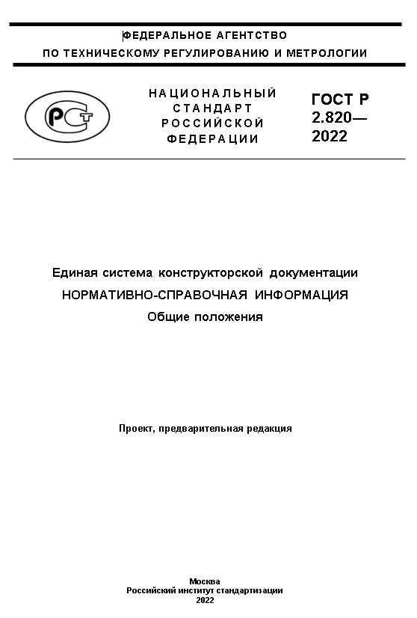
ГОСТ Р 2.820-2022 ЕСКД. Нормативно-справочная информация. Общие положения
Основные понятия (НСИ, Объект НСИ, Управление НСИ)
Перечень типов объектов НСИ
Группы данных определяющих свойства объектов НСИ
Уровни управления НСИ
Общие требования к представлению и сопровождению НСИ
Структура идентификатора объекта НСИ для связи между информационными системами
Система классификации объектов НСИ

Slide 5
Структура идентификатора объекта НСИ для связи между информационными системами
XXXX-YYYY-ZZZZZZZZZQ
XXXX - группа и класс предметов снабжения в соответствии с ЕК 001-2020 (Единый кодификатор предметов снабжения для государственных нужд)
YYYY - четырехзначный код организации управляющей АСУ НСИ, по кодификатору организаций-разработчиков
ZZZZZZZZZ - порядковый номер объекта НСИ в системе АСУ НСИ вне зависимости от группы и класса предмета снабжения
Q – контрольное число для автоматического контроля валидности идентификатора

Slide 6
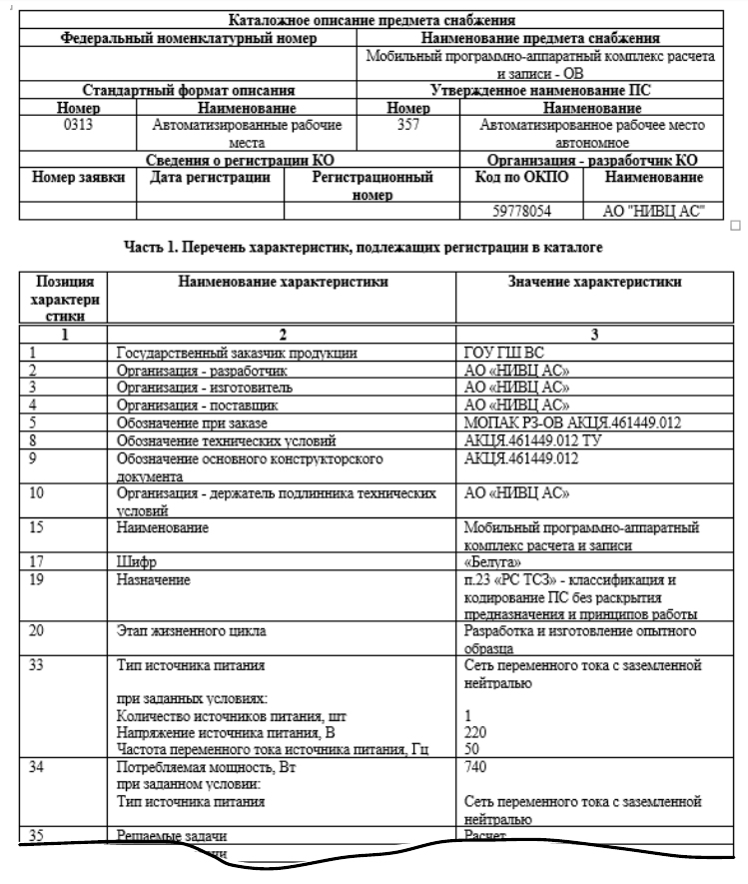
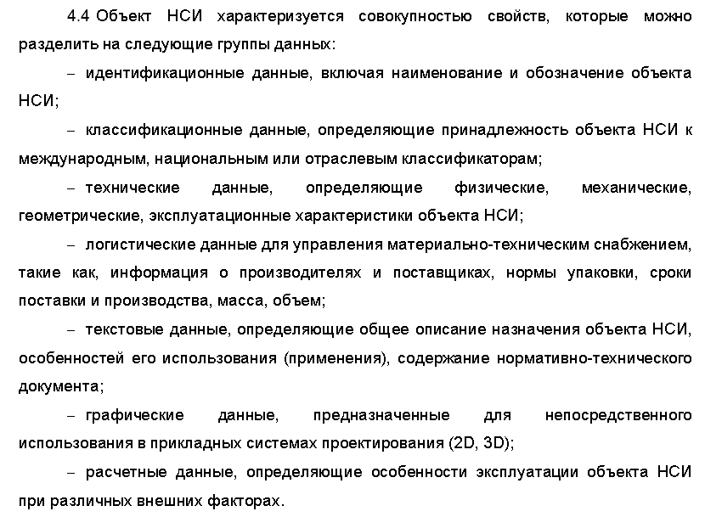
Взаимосвязь с системой каталогизации предметов снабжения для федеральных государственных нужд
XXXX-YYYY-ZZZZZZZZZQ
Стандартное описание объекта
по ГОСТ Р 2.820-2022

Slide 7
Взаимосвязь с ЕСКД
ГОСТ Р 2.005-20ХХ ЕСКД. Термины и определения
ГОСТ Р 2.102-2022 ЕСКД. Виды и комплектность КД
ГОСТ Р 2.104-2022 ЕСКД. Основные надписи
ГОСТ Р 2.106-2019 ЕСКД. Текстовые документы
ГОСТ Р 2.109-2022 ЕСКД. Чертежи. Основные требования

Slide 8
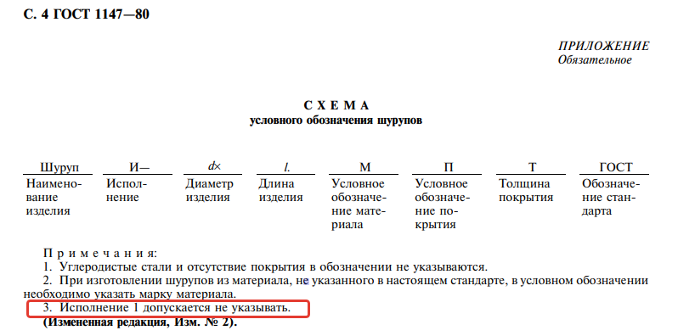
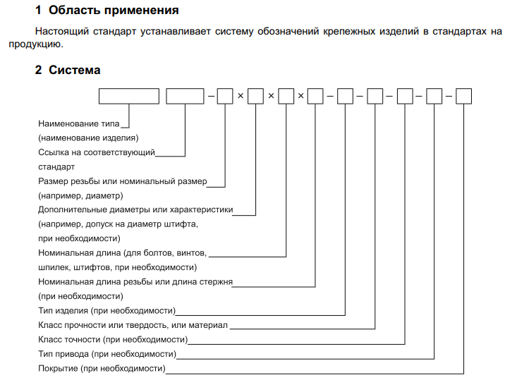
Стандартизация обозначений стандартных изделий
ГОСТ Р ИСО 8991-2011.
Изделия крепежные. Система обозначений
ГОСТ 1147-80.
Шурупы. Общие технические условия
ГОСТ 1146-80. Шурупы с полупотайной головкой. Конструкция и размеры

Slide 9
Предложения в протокол заседания ТК 482
1. Включить в план работы ТК 482 на 2023 год разработку серии стандартов, регламентирующих управление и использование нормативно-справочной информации
ГОСТ Р 2.821-20ХХ
ЕСКД. Стандартные форматы описания объектов НСИ. Требования, порядок разработки и ведения
+
ГОСТ Р 2.822-20ХХ
ЕСКД. Межсистемный обмен нормативно-справочной-информацией. Общие требования
………

Slide 10
Предложения в протокол заседания ТК 482
2. Инициировать создание общедоступного информационного ресурса с кодификатором организаций-разработчиков с присвоением альтернативного цифрового кода организации-разработчику
XXXX-АВГБ-ZZZZZZZZZQ
+
XXXX-1657-ZZZZZZZZZQ

Slide 11
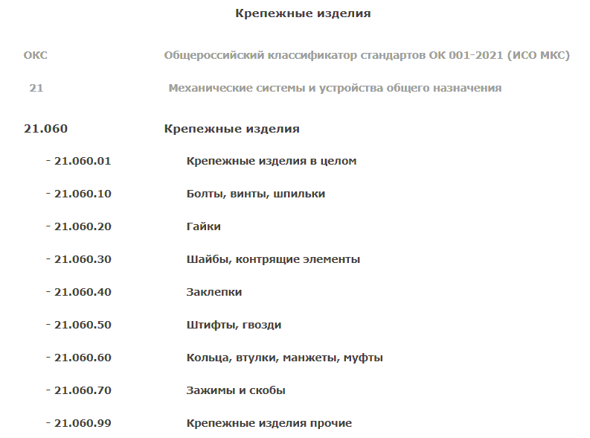
Предложения в протокол заседания ТК 482
3. Инициировать создание АСУ НСИ государственного уровня на примере крепежных изделий с последующей отменой стандартов по ОКС 21.060 «Крепежные изделия»
АСУ НСИ РФ
Комплектующие
Оборудование
РТИ
Материалы
ЭКБ
Производители
Крепеж
Инструмент

Slide 12
Предложения в протокол заседания ТК 482
4. Выступить с предложением рассматривать систему каталогизации предметов снабжения для федеральных государственных нужд в части классов 5305, 5306, 5307, 5310, 5315, 5320 как составную часть АСУ НСИ РФ
АСУ НСИ РФ
Комплектующие
Оборудование
РТИ
Материалы
ЭКБ
Группа 53. Крепежные, металлоскобяные и абразивные изделия
Класс 5305 Винты и шурупы
Класс 5306 Болты
Класс 5307 Шпильки
Класс 5310 Гайки, шайбы и шплинты
Класс 5315 Гвозди и штифты
Класс 5320 Заклепки
Производители
Крепеж
Инструмент

Slide 13
Спасибо за внимание!
Хайруллин А.Ф. Директор по развитию PLM-систем ООО «Алмаз-Антей управленческое консультирование»

